Slide 1

Soutenance Oral Gari - Data Visualization
Saied SUROTH
Ayoub ANZID
Kelyan BAILLARGEAU
Enzo CARUSO
Yannis KACI
Honorine MARIE CHRISTY
Groupe B • 13/01/2020

Slide 2
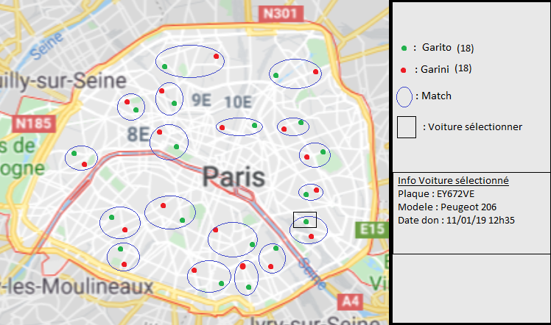
Maquette de la map

Slide 3
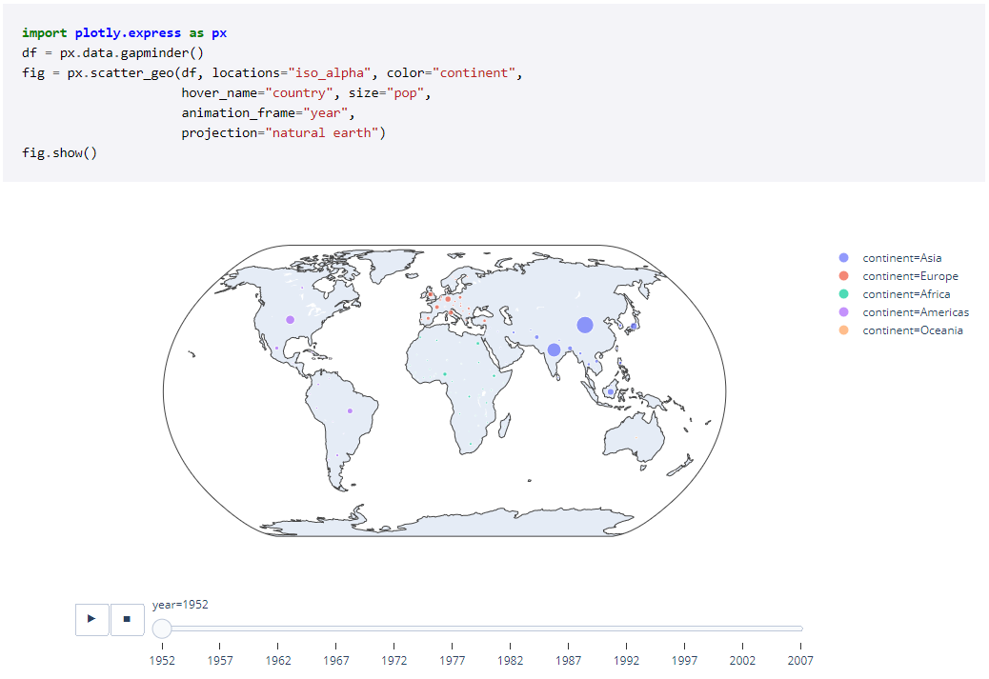
Problèmes rencontrés et leurs résolutions
Librairie Plotly

Slide 4
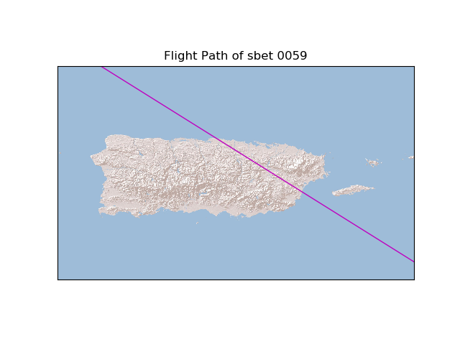
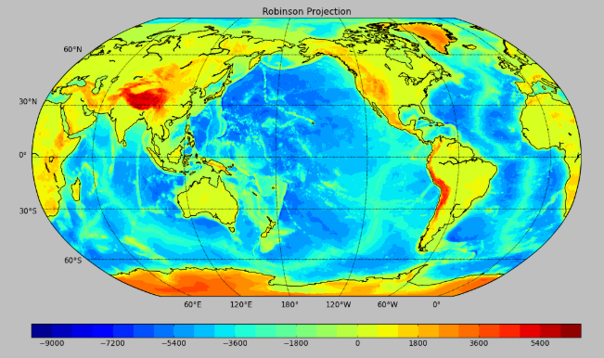
Problèmes rencontrés et leurs résolutions
Librairie Matplotlib avec la librairie BaseMap
Librairie BaseMap

Slide 5
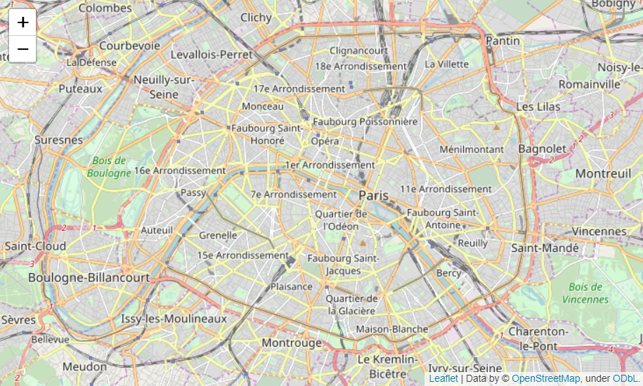
Problèmes rencontrés et leurs résolutions
Librairie Folium

Slide 6
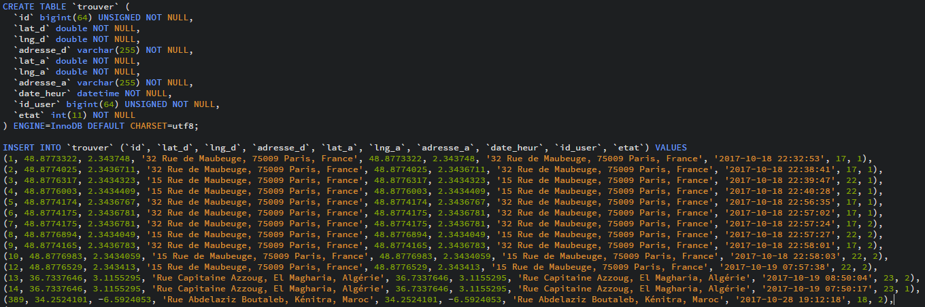
Problèmes rencontrés et leurs résolutions
Extrait base de données du client

Slide 7
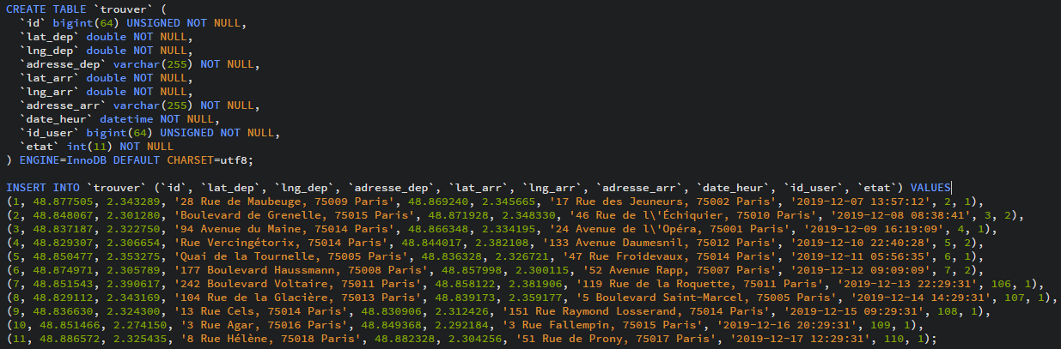
Problèmes rencontrés et leurs résolutions
Extrait base de données du client

Slide 8



Gestion du projet
Cahier des charges
Diagramme de cas d’utilisation
Maquette de la Map
Tableau d’avancement
Diagramme de Gantt et Pert

Slide 9
Travail réalisé
Création d’une base de données de test
Initialisation de la map avec animation
Implémentation des 4 points cardinaux
Utilisation de plugins de Folium (Fullscreen / Bouton / Location)
Implémentation boutons Garini / Garitoo / Match
Implémentation caractéristique voiture
Tests méthodes implémentées

Slide 10
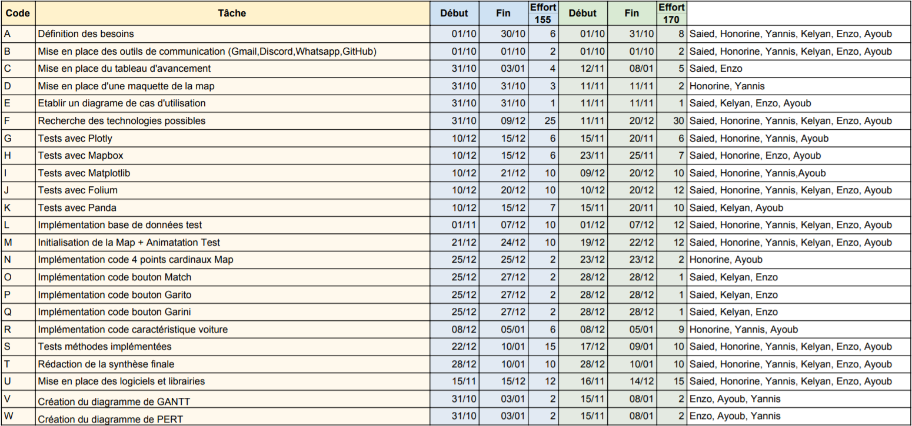
Planning : Tableau d’avancement

Slide 11
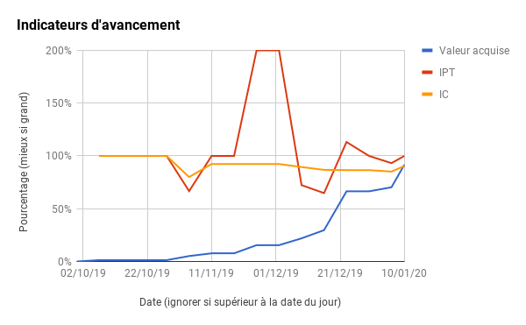
Planning : Indicateur d’avancement

Slide 12
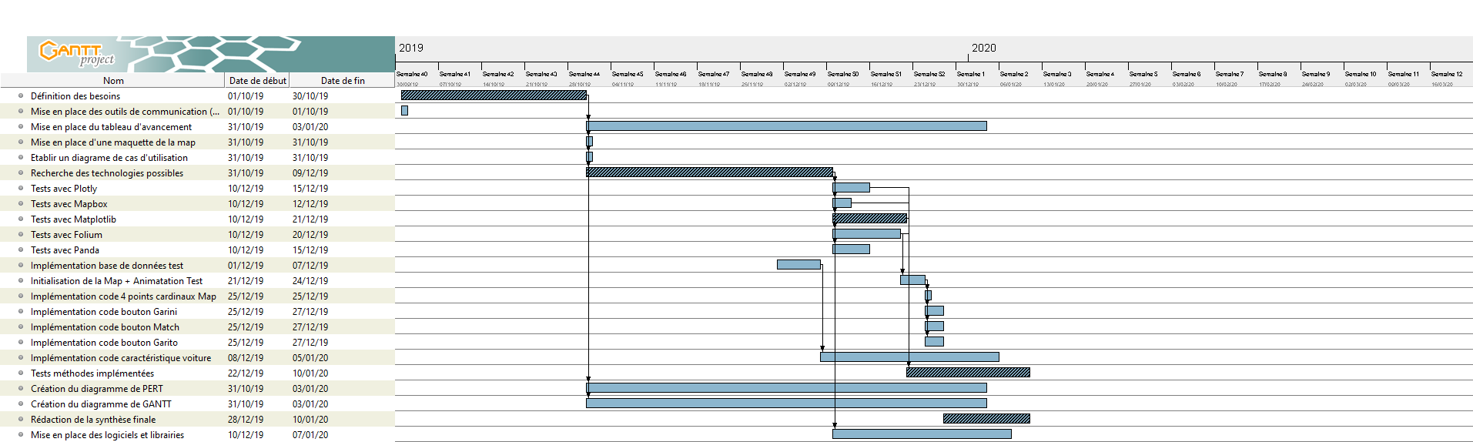
Planning : Gantt

Slide 13
Conclusion

